Slide 1
Youtubers y freelancers
Omar Álvarez Rentería

Slide 2
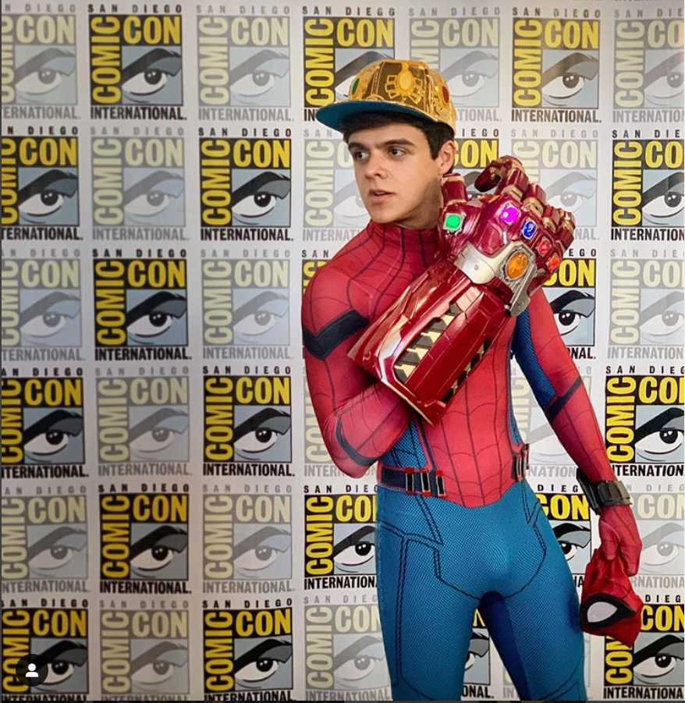
¿Qué es un youtuber?
Un youtuber​ es un tipo de celebridad de internet y videógrafo que ha ganado popularidad gracias a sus vídeos en la plataforma multimedia YouTube. Algunos youtubers tienen patrocinadores corporativos que pagan por la colocación de productos en sus vídeos o producción de anuncios en línea.

Slide 3
Historia
En octubre de 2005, YouTube introdujo la posibilidad de suscribirse a canales de YouTube. The New York Times afirma que la mayoría de los vídeos de YouTube hasta 2006 eran sobre diferentes formas de talento. En 2007, YouTube comenzó su "Programa de socios", un acuerdo de intercambio de ingresos de publicidad que permitió a los usuarios de YouTube ganar dinero con los vídeos que subían a la plataforma.
A fecha de octubre de 2015, había más de 17 000 canales de YouTube con más de 100 000 suscriptores y casi 1500 con más de un millón.

Slide 4
influencia
Según múltiples estudios, los youtubers se han convertido en una importante fuente de información y entretenimiento para la generación milennial. Dado que YouTube está ampliamente concebido como una plataforma de vídeos de redes sociales de abajo hacia arriba, las microcelebridades no parecen estar involucradas con el sistema establecido y comercial de la cultura de las celebridades, sino que parecen autónomos e independientes. Esta apariencia a su vez hace que los usuarios de YouTube sean vistos como más identificables y auténticos.

Slide 5
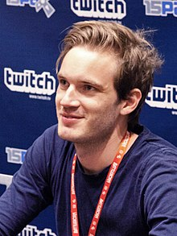
Éxito comercial
El éxito de sus vídeos de YouTube ha convertido a los youtubers en el objetivo de los patrocinadores corporativos que pagan para ser incluidos en los vídeos. En 2015, Forbes informó que Felix Kjellberg, conocido en YouTube como PewDiePie, había ganado 12 millones de $ en 2014, más que algunos actores famosos, tales como Cameron Díaz o Gwyneth Paltrow.18​ En agosto de 2018, se supo que Walmart, Nordstrom, y otras empresas buscaban patrocinar a youtubers.

Slide 6

Youtube rewind
Al final de cada año desde 2010, YouTube lanza un vídeo denominado YouTube Rewind con los youtubers más populares del año. El vídeo está protagonizado por aquellos vídeos, personas, música, películas, memes y momentos más populares del año en YouTube y en otros lugares.

Slide 7

¿Qué es un freelancer?
Un freelancer invierte su tiempo de acuerdo a sus necesidades y la de sus clientes. En muchos casos no cumplen horarios rutinarios o de oficina, tienen la autonomía de modificar su agenda de acuerdo a la carga de trabajo que posean y en la mayoría de los casos ofrecen sus servicios por medio de contratos, especificando el tiempo que trabajarán para el empleador y bajo qué condiciones.

Slide 8
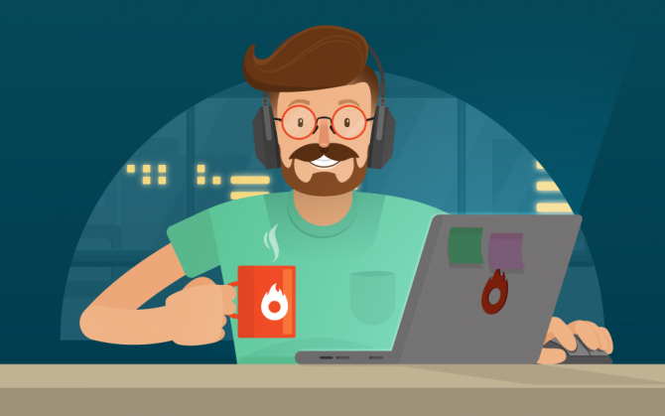
ideología
Para muchas personas, la idea de trabajar desde casa o de forma independiente suena como un plan perfecto: sin horarios fijos, sin uniformes ni necesidad de pasar tiempo en el tráfico y, lo mejor: ¡sin tener que salir de casa! Lo sabemos, el trabajo desde casa es uno de los mejores inventos de este milenio y una de las posibilidades para hacerlo es trabajar como freelancer.

Slide 9

Ventajas de ser un freelancer
No hay que cumplir horarios
Se puede trabajar en pijamas
Es posible pasar más tiempo en familia.
Uno tiene el propio control
No hay límite en los ingresos

Slide 10

desventajas de ser un freelancer
Los días de vacaciones no están remunerados
Los freelancers quieren hablar hasta con las plantas
No hay garantías.

Slide 11
¿Qué necesitas para ser un freelancer?

Slide 12
Tener determinación
Seleccionar una actividad en específico
Lo primero que necesitas para convertirte en un freelancer es la decisión de querer hacerlo. Estar lo suficientemente decidido a dejar tu salario fijo para aventurarte como freelance es algo que puede tomar semanas, meses o ¡un par de horas!
Sí, tú eres el único que puede tomar esa decisión y asumir por voluntad propia el riesgo que conlleva.
Es importante que selecciones una actividad muy concreta para trabajar como freelancer, piensa un poco en tus habilidades, tu preparación académica y, sobre todo, en lo que disfrutas.
Si, por ejemplo, tienes estudios en diseño gráfico, puedes comenzar ofreciendo tus servicios en ese área.

Slide 13
Armar tu portafolio
equiparte
Tener un portafolio completo y bien presentado es de gran ayuda cuando se trata de conseguir trabajo de forma independiente, así que es mejor que desde un principio y antes de comenzar a enviar propuestas prepares muy bien tu portafolio.
En el portafolio, debes colocar tus datos personales, un resumen de tu experiencia en el área y, por supuesto, una muestra de tu trabajo.
Asegúrate de tener todos los equipos disponibles y en buenas condiciones para llevar a cabo tu trabajo. Por ejemplo, si estás pensando en ofrecer servicios en programación, lo más probable es que necesites un computador.

Slide 14
Apuntarte en plataformas freelance
Aprender a poner un precio justo a tu trabajo
Existen muchas plataformas en Internet en las que empresas o particulares publican anuncios o propuestas de trabajo para freelancer. Esta es una gran manera de comenzar a ofrecer tus servicios y dar a conocer tu trabajo.
Uno de los errores más comunes que cometen los profesionales que recién comienzan a trabajar como freelancers es poner un precio muy bajo a su trabajo.
Sabemos que la presión de no recibir un dinero fijo todos los meses puede ser agobiante y que hay cuentas que deben pagarse, pero poner un precio por debajo a tu trabajo no solamente te perjudicará a ti sino también al resto de los profesionales que trabajan de forma independiente.
Marca un precio razonable que sea justo tanto para ti como para tu cliente.

Slide 15
Establecer un horario de trabajo
Anteriormente mencionamos que una de las ventajas de ser freelance es que no tienes que cumplir un horario de trabajo, pero la verdad es que si quieres que esta opción sea factible a largo plazo debes establecerte un horario para trabajar.
Elige cuáles son tus horas más productivas y, en base a esto, establece un horario en el que puedas dedicarte por completo a desarrollar el trabajo y atender a tus clientes.
Por supuesto, ese horario lo podrás ir modificando y ajustando sobre la marcha.

Slide 16

Ahora, ¿Qué prefieres ser tú?
¿Youtuber o Freelancer?

